Slide 1



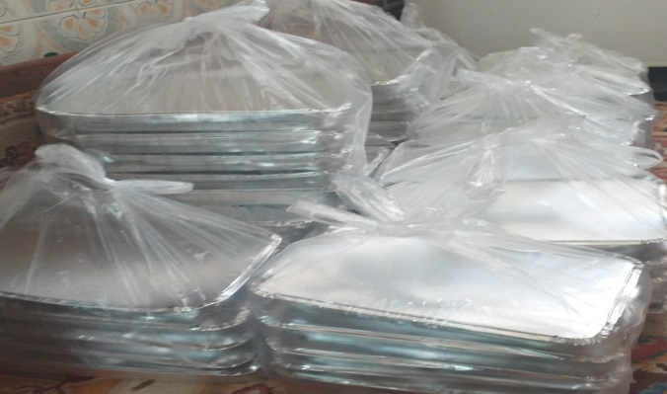
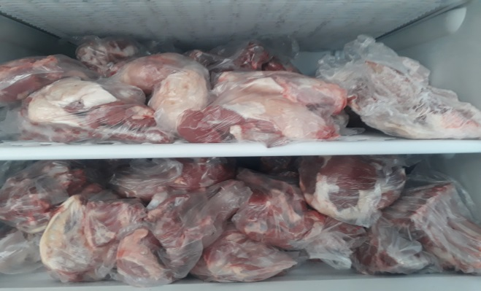
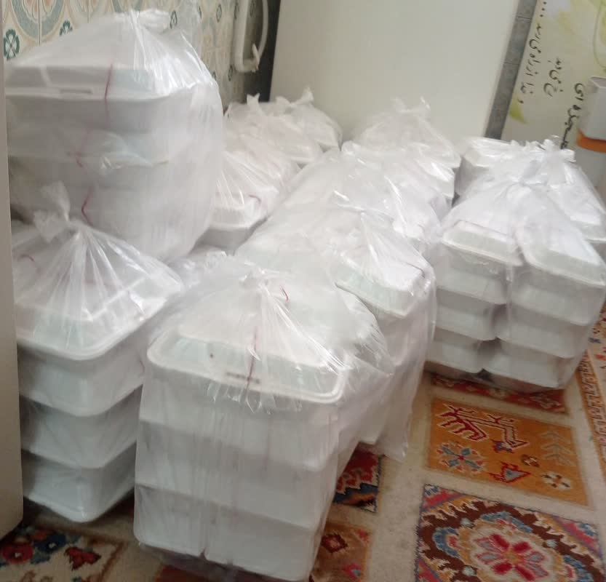
ما قدردان اعتماد و همراهی شما هستیمما قدردان اعتماد و همراهی شما هستیمما قدردان اعتماد و همراهی شما هستیم
انجمن بیماران مبتلا به سرطان کومش ، قدردان اعتماد و همراهی خیرین گرانقدری می باشدکه درماه محرم با اهداء غذای نذری وگوشت قربانی وبا حمایت مالی خود ، یاری رسان انجمن بودند . این همکاری برای ما بسیار ارزشمند بوده و قدردان این لطف همه عزیزان می باشیم .
دعای خیر مددجویان عزیز ، بدرقه راه وزندگیتان باد . انشاالله

